Slide 1



Herzlich Willkommen!
Infoabend
„Digitale Schule der Zukunft“

Slide 2
Agenda
Digitale Schule der Zukunft (DSDZ)
Zeitplan
Tablets im Unterricht – Anwendungsbeispiele & Erfahrungen
Finanzierung & Beschaffung - Ausblick
Fragerunde
Notes:
Digitale Schule der Zukunft (DSDZ)
-Was steckt dahinter?
-Was bedeutet das für unsere Schule?
Finanzierung & Beschaffung
-Staatliche Förderung (350 €)
-Elternbeitrag und Unterstützungsmöglichkeiten
Ausblick & Zeitplan
-Wie geht es Schritt für Schritt weiter?
Tablets im Unterricht
-Beispiele aus verschiedenen Fächern
-Erste Erfahrungen RDR
Warum Tablets an der RDR?
-Vorteile für Lernen und Organisation
-Typische Sorgen von Eltern → Antworten mit Studien
Fragerunde & Austausch

Slide 3
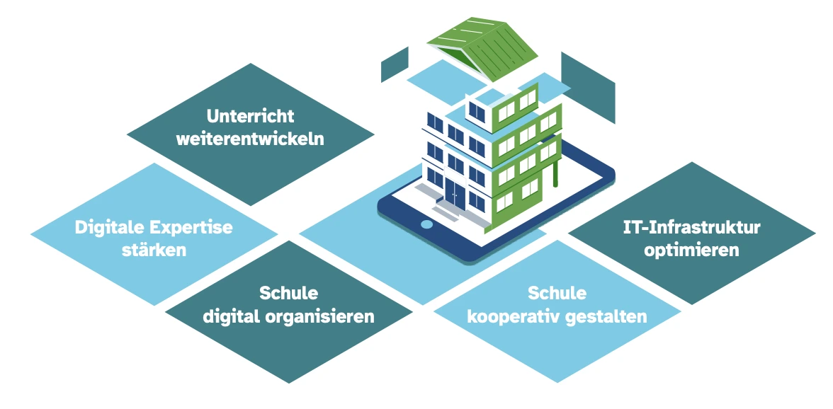
Digitale Schule der Zukunft (DSDZ)
Projekt des Freistaats Bayern zum Lernen mit mobilen Endgeräten
Ziel: Ermöglichung von zeitgemäßem Lernen in einer digitalen Welt

Slide 4
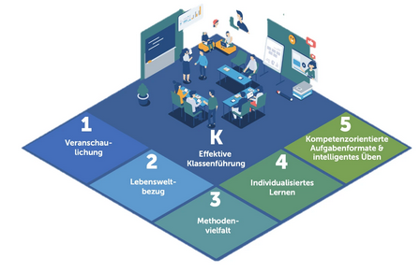

Moderne Lernformate & aktive Mediennutzung
Lernprodukte wie Präsentationen, Podcasts oder Klassenblogs,
Flexibles, individuelles orts-und zeitunabhängiges Lernen
Tablets und Notebooks ermöglichen Lernen im Klassenzimmer, zuhause oder unterwegs

Slide 5
Zeitplan
November
2. Elternabend
Geräteauswahl, Anschaffung, Finanzierung
Beschaffung der Geräte
April (nach Osterferien)
Start DSDZ an der RDR
September
1. Elternabend - Grundinformationen
Notes:
Hab die Folie mal eingefügt, bin mir nicht sicher wie konkret wir Daten/Monate angeben wollen

Slide 6




Tablets im Unterricht
Notes:
Speicherplatz, Digitale Heftführung

Slide 7
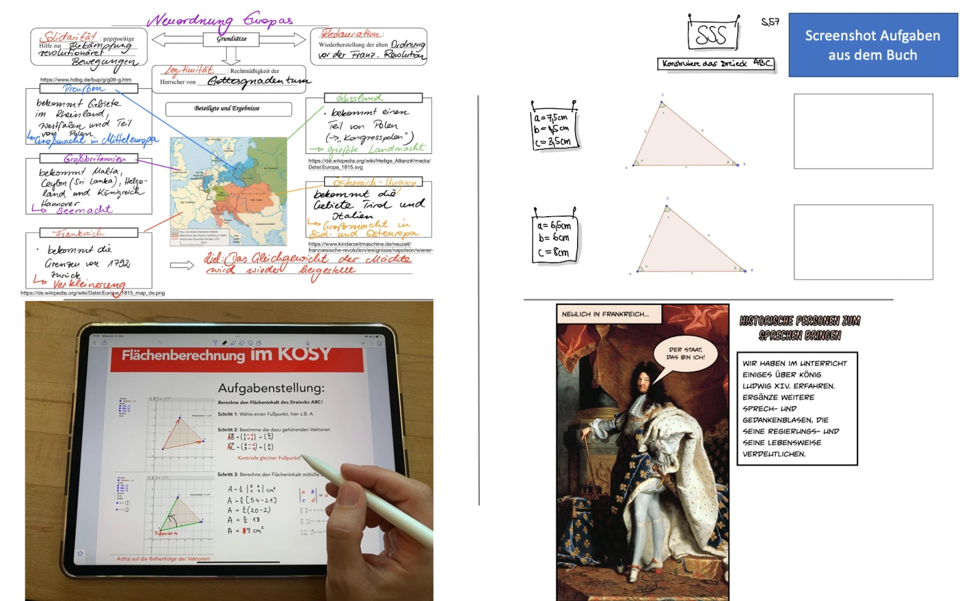
Tablets im Unterricht
Notes:
Beispiele können schnell überflogen werden

Slide 8
Tablets im Unterricht
Notes:
Beispiele können schnell überflogen werden

Slide 9
Tablets im Unterricht
Notes:
Beispiele können schnell überflogen werden

Slide 10
Tablets im Unterricht
Notes:
Beispiele können schnell überflogen werden

Slide 11
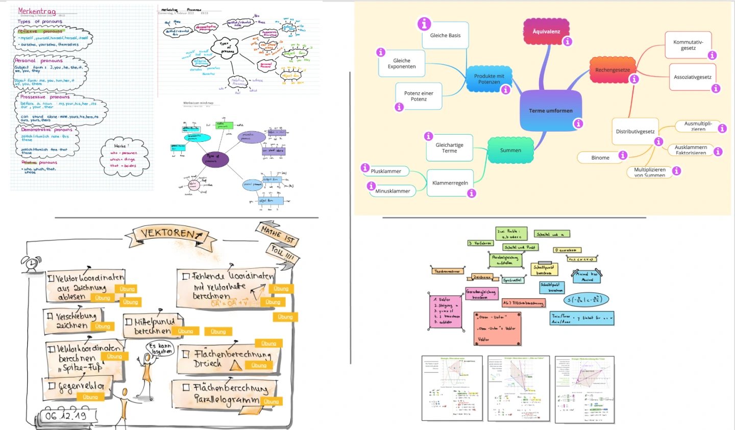
Tablets im Unterricht

Slide 12
Tablets im Unterricht

Slide 13
Tablets im Unterricht

Slide 14
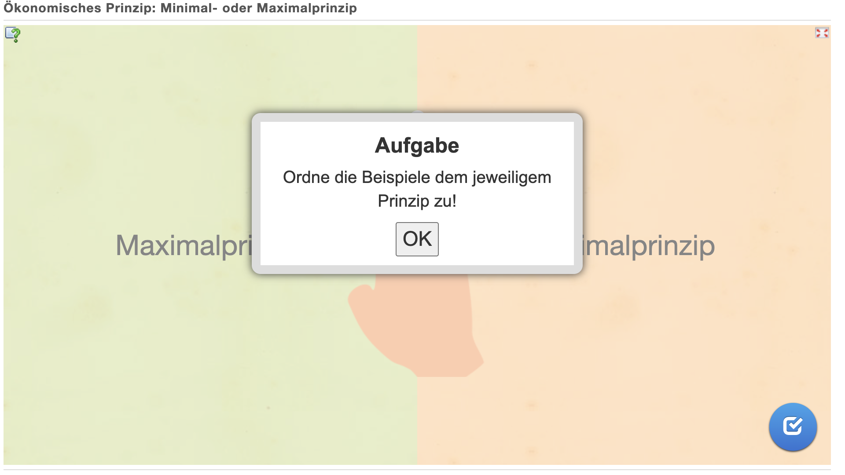
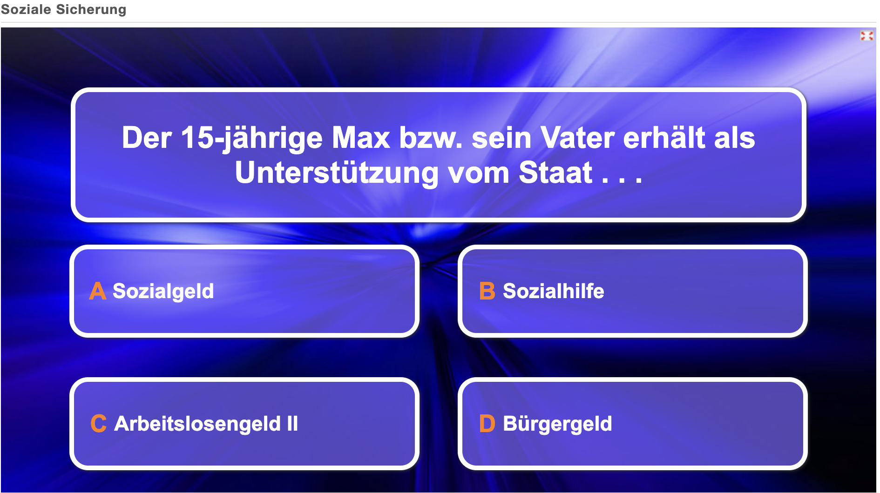
Notes:
Nutzung auch zum Befüllen von ABs

Slide 15
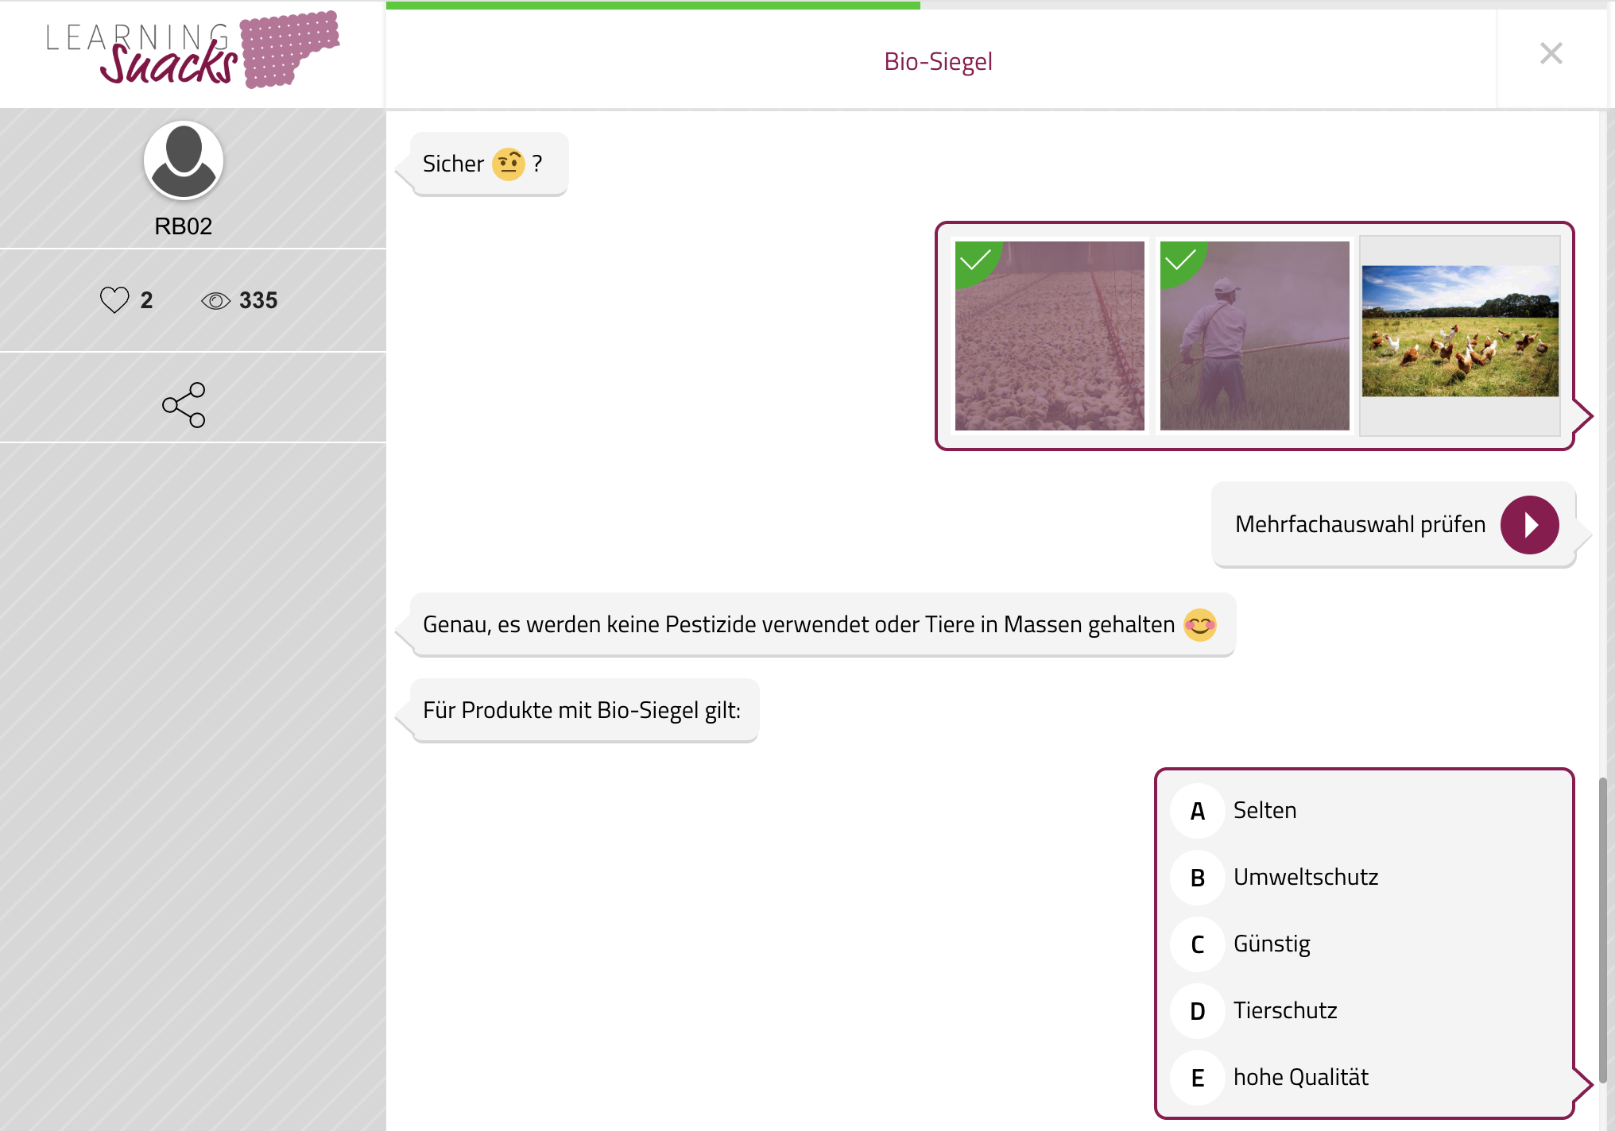
Notes:
Nutzung auch zum Befüllen von ABs

Slide 16
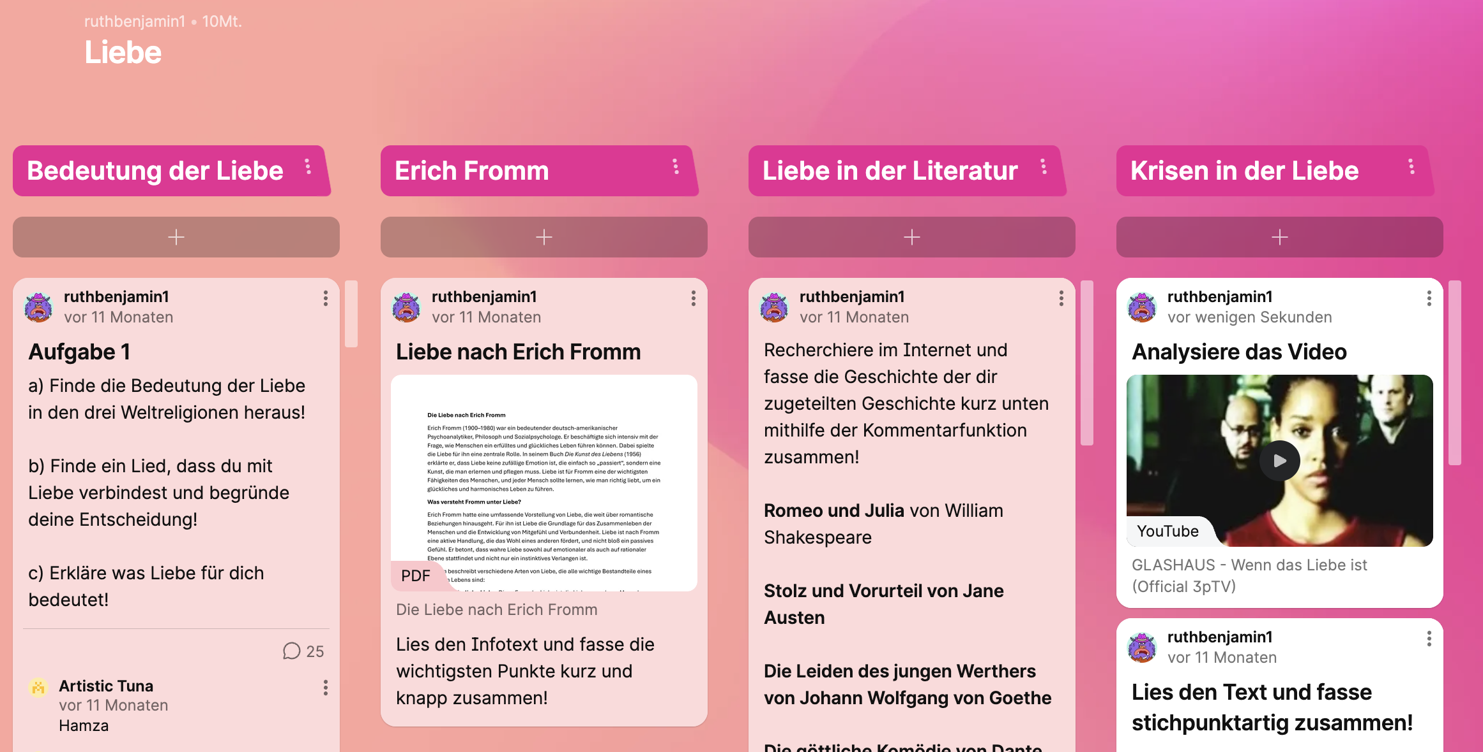
Notes:
Stillarbeit, Gruppenarbeit (Ethikunterricht) (Taskcards)

Slide 17
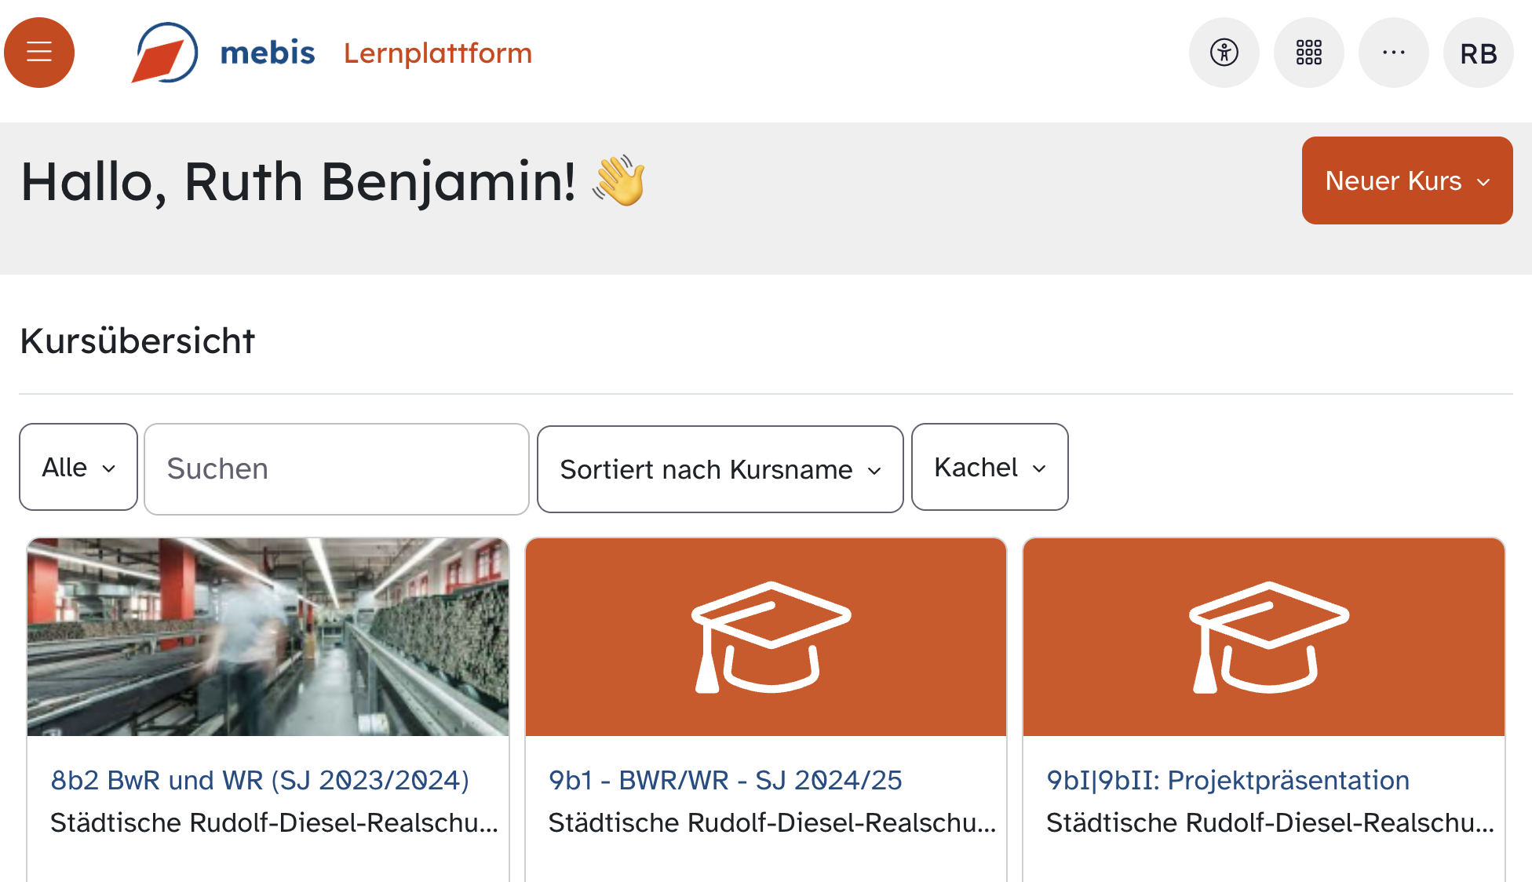
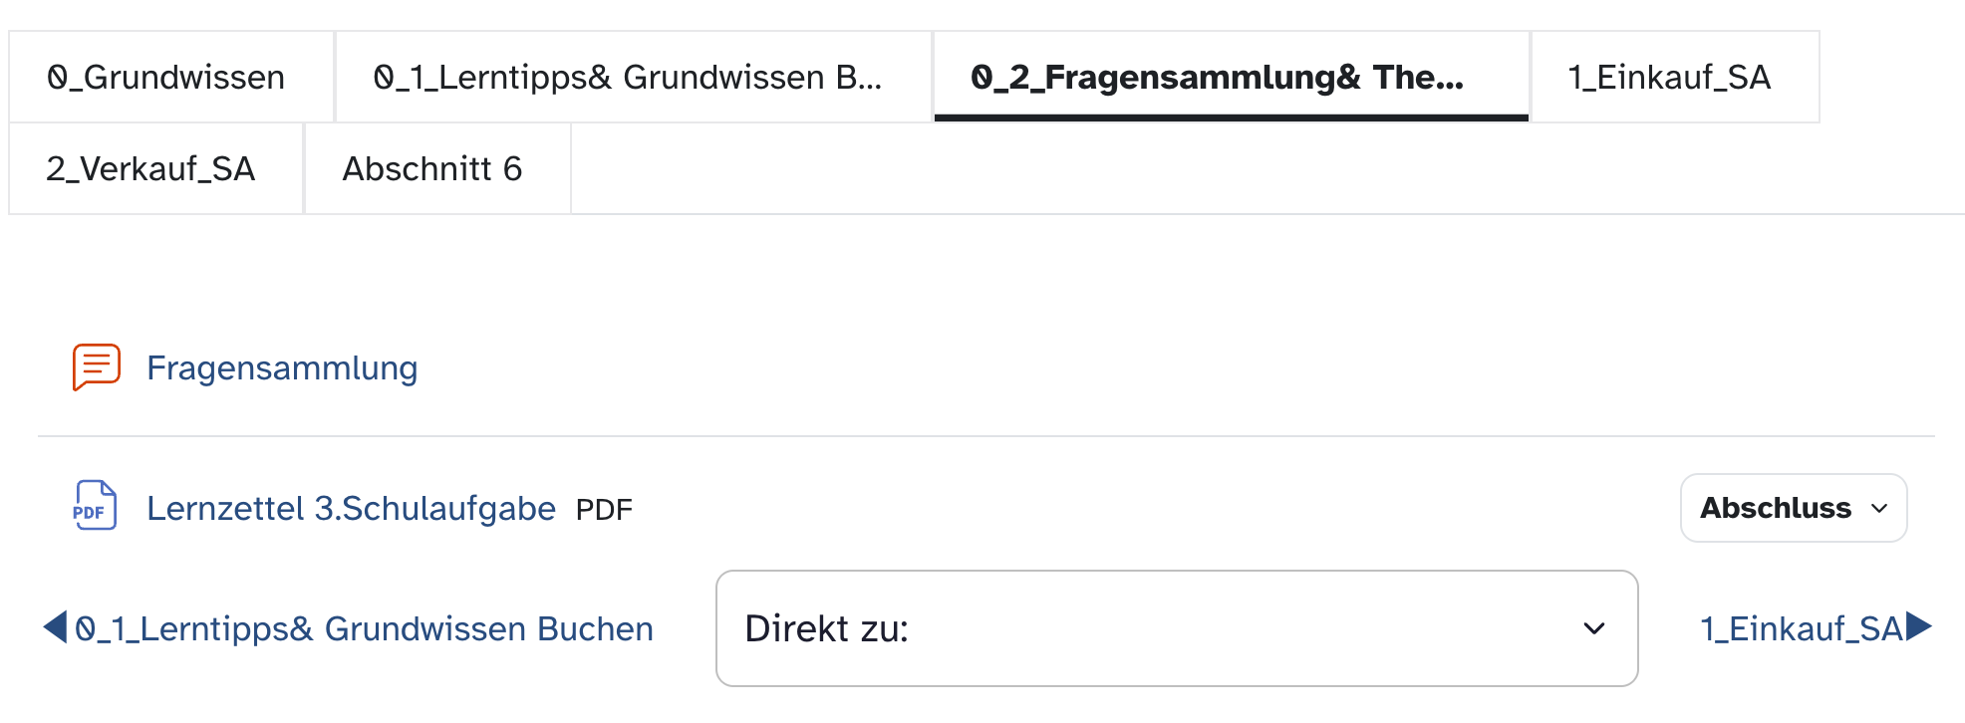

Slide 18
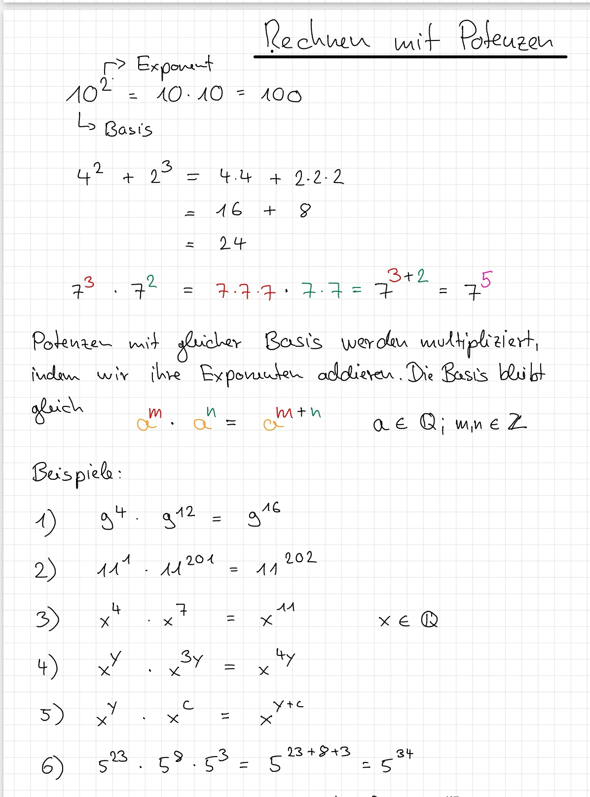
Die Rolle des iPads als Heftersatz
Handschriftliche Einträge
Digitale Kompetenzen
Ergänzendes Werkzeug
per Hand angefertigte Arbeiten werden
NICHT aus dem Unterricht verdrängt

Slide 19
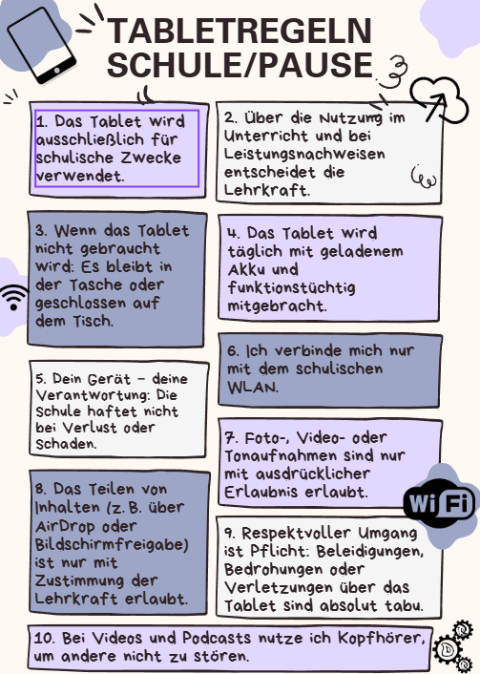
Nutzungsordnung
Tablet-Regeln
Regeln für Zuhause werden erstellt
Notes:
Tabletregeln

Slide 20
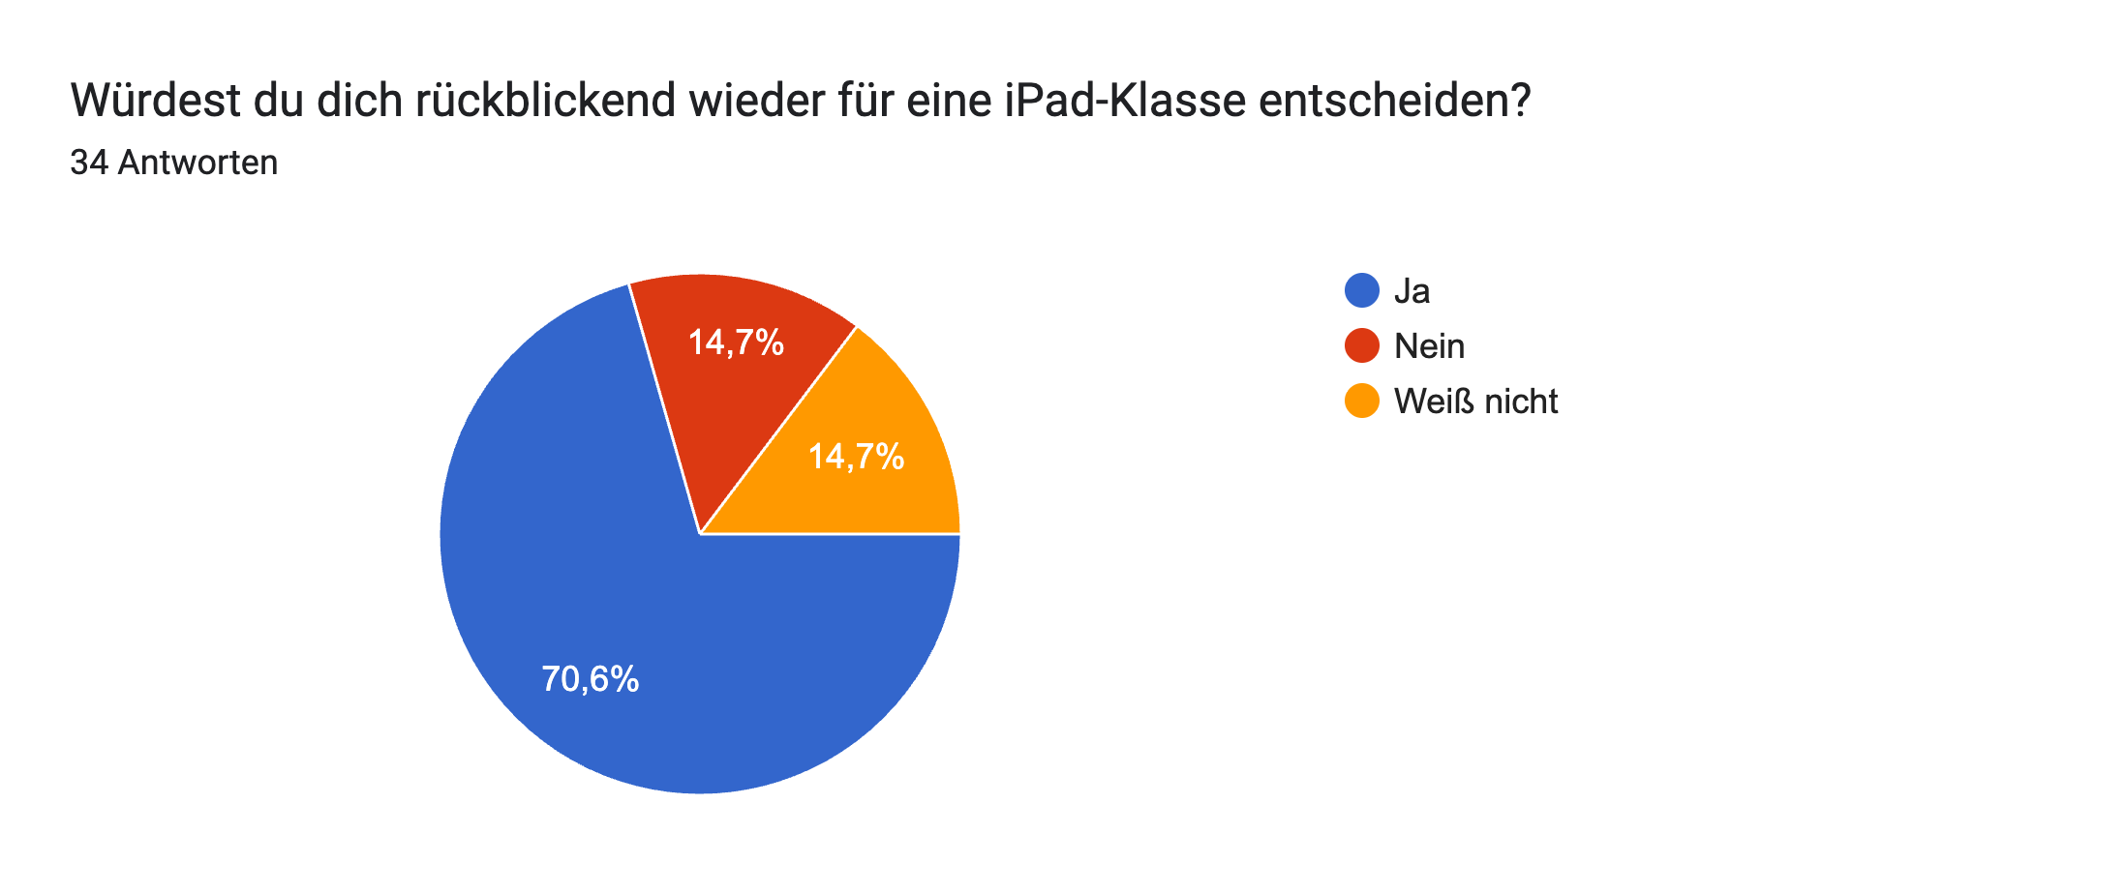
Tablets im Unterricht - Erfahrungen
Notes:
Umfrage Ergebnisse

Slide 21

Tablets im Unterricht - Erfahrungen
„Das Arbeiten hat viel mehr Spaß gemacht und man hat viel mehr Motivation“
„Ich hab nie irgendwelche Hefte oder so vergessen weil ich mein iPad immer mitgenommen habe.“
„Es war alles Einfach“
„Dass ich alles was ich auf dem ipad gemacht habe auch auf dem Handy hatte durch bycs „
„Die Ordnung ohne viele Blätter“
Notes:
Zitate von SuS

Slide 22


„Ich weiß nicht, ob mein Kind wirklich mitarbeitet oder nur am Tablet spielt.“
„Auch zu Hause fällt es mir schwer, die Bildschirmzeit zu kontrollieren.“
Notes:
MDM erklären, in der Schule verbunden

Slide 23

Weitere Bedenken
Ablenkung und Konzentrationsverlust
Datenschutz und Cybersicherheit
Verlust von sozialen und basalen Fähigkeiten
Gesundheitliche Auswirkungen
…
Notes:
Jamf-Kontroll

Slide 24
Zeitplan
November
2. Elternabend
Geräteauswahl, Anschaffung, Finanzierung
Beschaffung der Geräte durch die Eltern
(über Partnerfirma der Schule oder Privat)
September
1. Elternabend - Grundinformationen
April (nach Osterferien)
Start DSDZ an der RDR
Notes:
Hab die Folie mal eingefügt, bin mir nicht sicher wie konkret wir Daten/Monate angeben wollen

Slide 25
Finanzierung & Beschaffung
Die 1:1 Ausstattung der Schülerinnen und Schüler erfolgt durch Elternfinanzierung
(Eigenanteil zwischen 150 und 250€)
Förderung in Höhe von 350€ pro Gerät und Kind
Schule gibt Modell mit technischen Mindestanforderungen vor
Erhalt der Förderung nach Kauf und „Prüfverfahren“ ! → Rechnung behalten
Kauf erst nach Aufforderung durch die Schule:
! Ansonsten keine Förderung möglich !
Unterstützung von einkommensschwachen Familien: Ratenzahlung, Förderung SGB II, …
Notes:
Unterstützung von einkommensschwachen Familien: Für finanziell unterstützungsbedürftige Familien stehen verschiedene Lösungen zur passgenauen Auswahl vor Ort zur Verfügung, z. B. Ratenzahlungsmodelle, die Kombination der Förderung mit SGB II-Leistungen, anderen Förderungen oder der Rückgriff auf den Leihgeräte-Pool der Schule.
(z. B. Freundeskreis?)

Slide 26
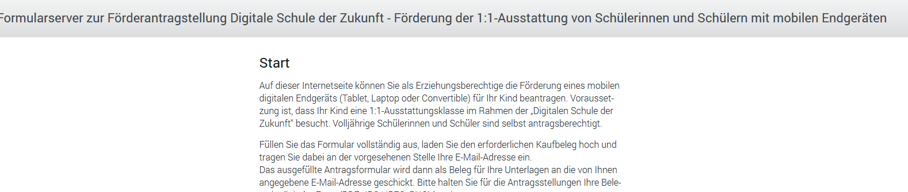
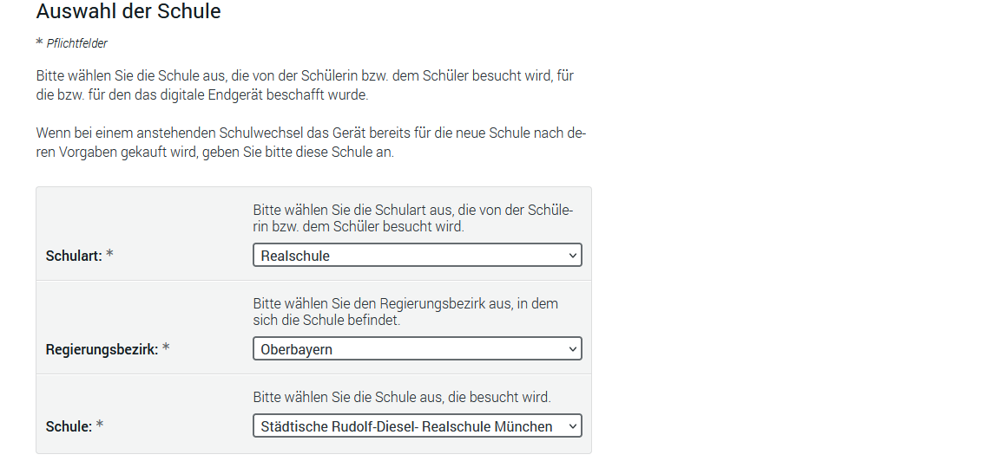
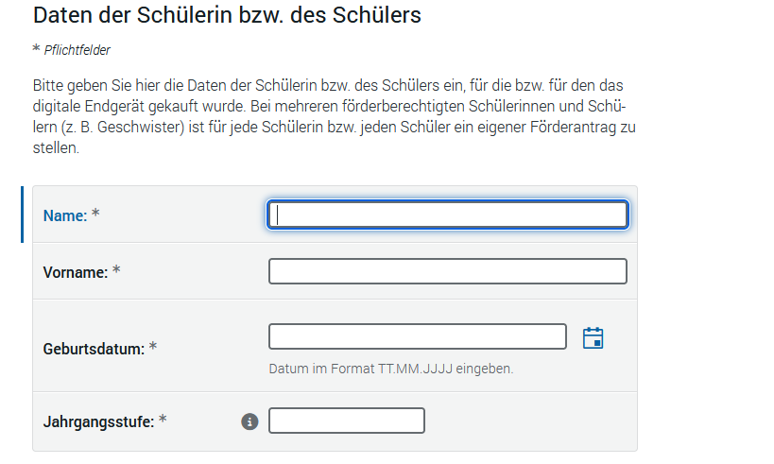
Finanzierung & Beschaffung
Antrag erfolgt über www.dsdz.bayern.de
1.
2.
3.
Notes:
Um zu zeigen, dass das mit dem Antrag nicht kompliziert ist und Angst zu nehmen, keine Details – nur so als Idee

Slide 27
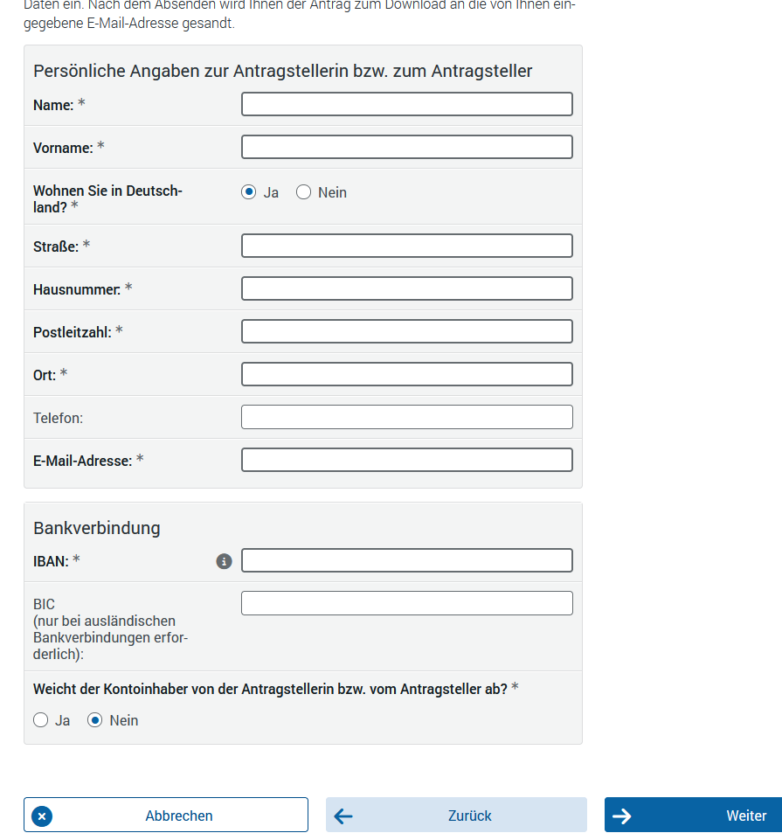
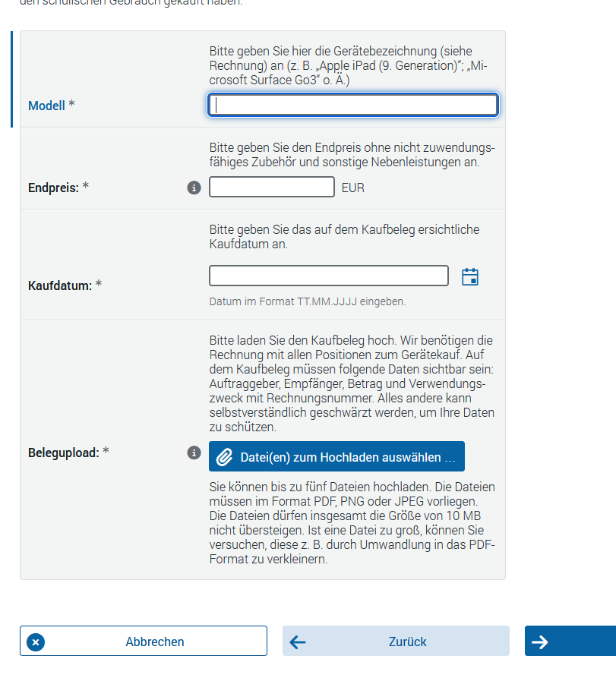
4.
5.
usw.
Kauf erst nach Aufforderung durch die Schule:

Slide 28
Zeitplan
November
2. Elternabend
Geräteauswahl, Anschaffung, Finanzierung
Beschaffung der Geräte durch die Eltern
(über Partnerfirma der Schule oder Privat)
April (nach Osterferien)
Start DSDZ an der RDR
September
1. Elternabend - Grundinformationen
Notes:
Hab die Folie mal eingefügt, bin mir nicht sicher wie konkret wir Daten/Monate angeben wollen

Slide 29



Noch Fragen?

